Slide 1


Slide 2

Оригами: «искусство целого листа» из страны восходящего солнца
Автор: Тыдыкова Надежда Ивановна
педагог дополнительного образования
МБОУ ДОД «Дом детского творчества»

Slide 3
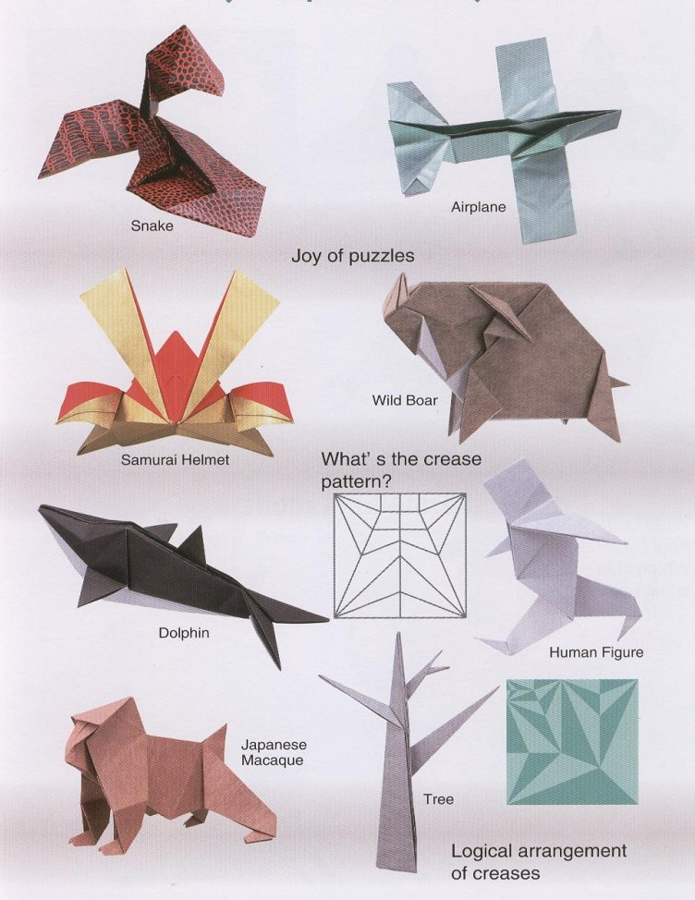
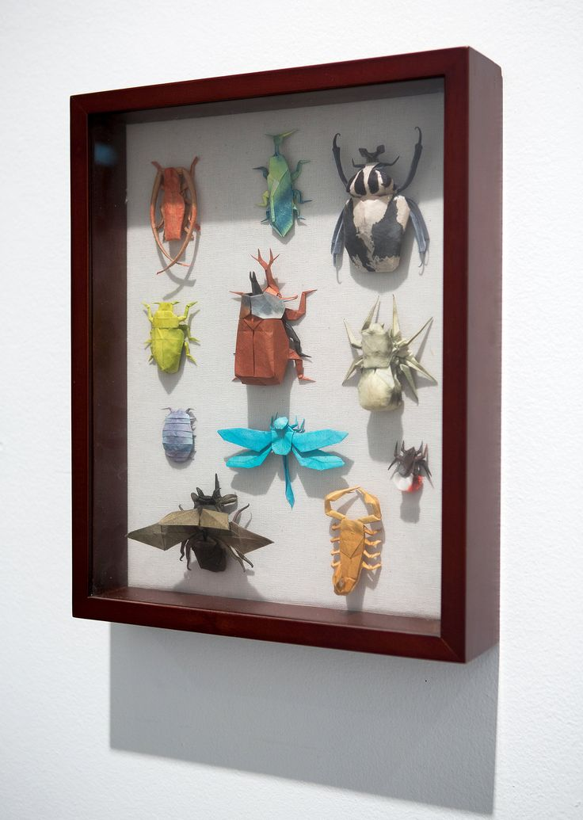
Орига́ми (яп. 折り紙, букв.: «сложенная бумага») — древнее искусство складывания фигурок из бумаги. Искусство оригами своими корнями уходит к древнему Китаю, где и была открыта бумага.

Slide 4
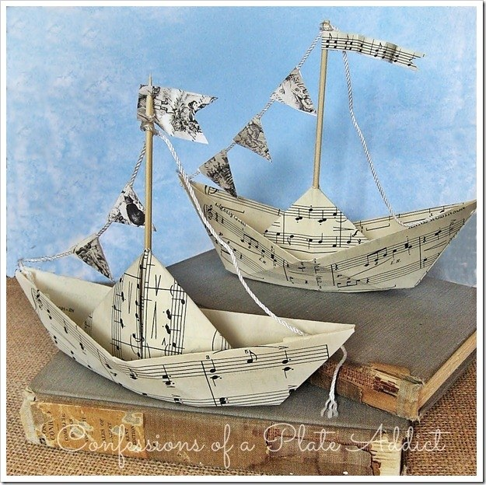
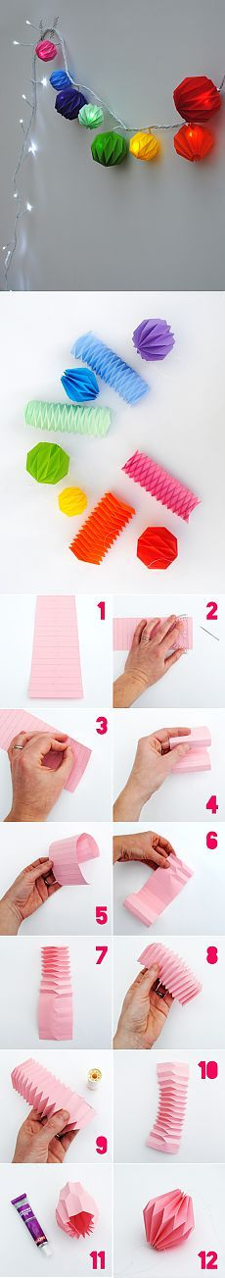
Бумажный кораблик, шапочка от солнца, коробочки, фонарики, абажуры, кошельки, корзиночки и т.д. – это все оригами.

Slide 5
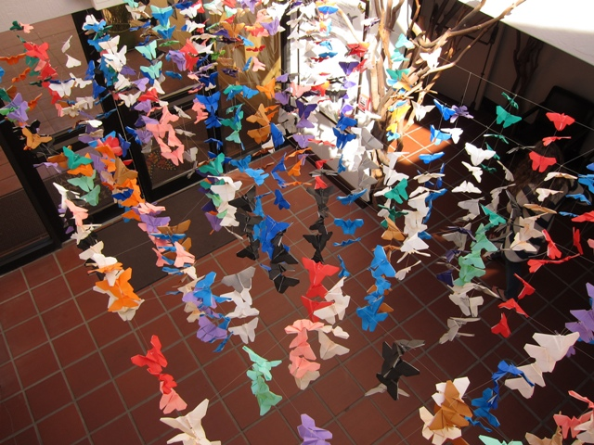
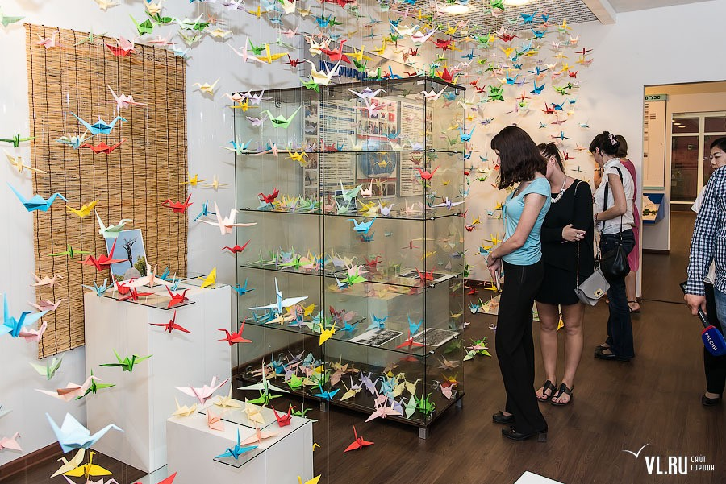
Первоначально оригами использовалось в религиозных обрядах, различных церемониях.
На свадебных церемониях использовались оригами бабочки.
Одной из древнейших символов является фигурка журавля оригами (Цуру). В Китае и Японии считалась символом удачи и долгой жизни.
Выставка приурочена к трагическим событиям в Хиросиме и Нагасаки (6 августа 2013 г.)

Slide 6
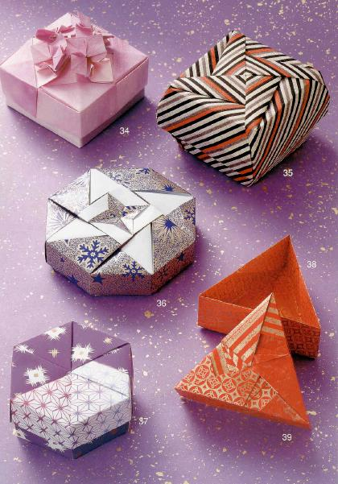
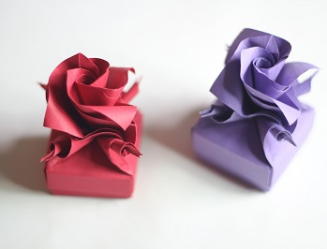
В Японии всякий пакет для упаковки имеет свое значение. Японские ребята всегда догадаются, куда направляется человек с красивым пакетом – в гости, на свадьбу или поздравлять именинника. На каждый случай своя форма упаковки, свои секреты.
Многие из древних форм коробочек
дошли до наших дней.

Slide 7
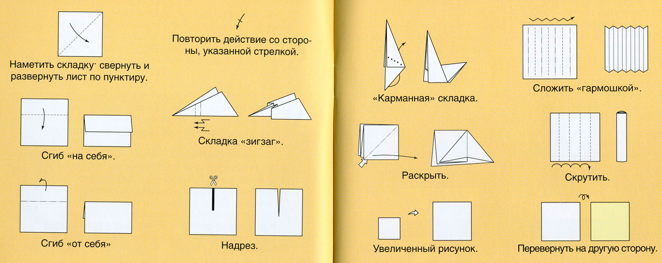
Существует определённый набор условных знаков, необходимых для того, чтобы зарисовать схему складывания даже самого сложного изделия. Большая часть условных знаков была введена в практику в середине XX века известным японским мастером Акирой Йошизавой.

Slide 8
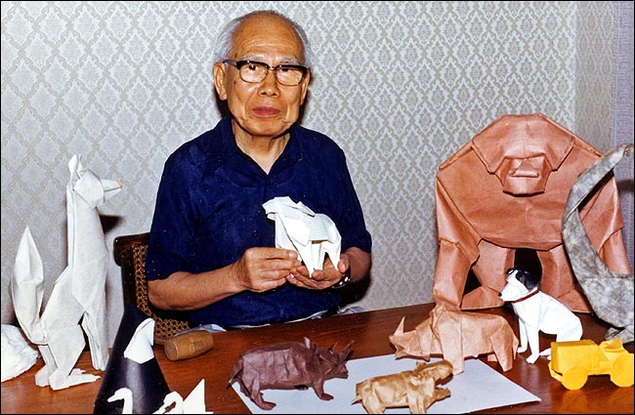
Акира Йошизава (14 марта 1911 – 14 марта 2005) признанный во всем мире величайший мастер оригами, который внес колоссальный вклад в становление и развитие древнего японского искусства оригами в современном мире.
Акира Йошизава

Slide 9
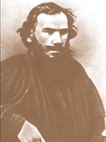
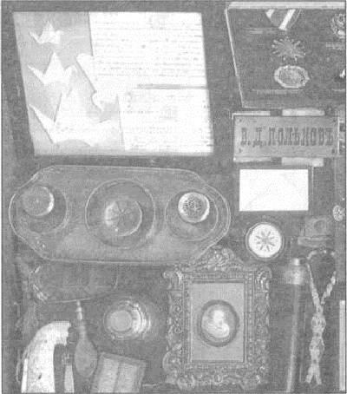
Известные поклонники оригами
Толстой Лев Николаевич [1828-1910] – русский офицер, писатель, общественный деятель.
В начала XIX века немецкий педагог, создатель первых детских садов Фридрих Фребель впервые начал пропагандировать складывание из бумаги как дидактический метод для объяснения детям некоторых простых правил геометрии.
Поклонником оригами был Леонардо да Винчи и Льюис Керрол — писатель и математик, автор «Алисы в Стране Чудес».
Любителем складывать фигурки из бумаги был русский писатель Лев Толстой.
Журавлики, изготовленные Львом Толстым для детей Поленова

Slide 10
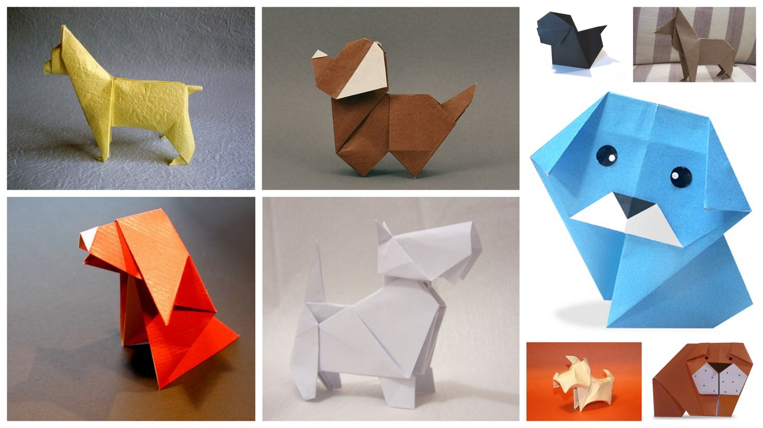
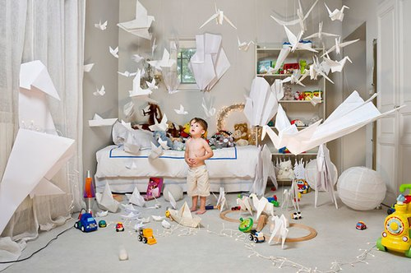
Классическое оригами предписывает использование одного квадратного равномерно окрашенного листа бумаги размером примерно 12х12 см. без клея и ножниц. Современные формы искусства иногда отходят от этого канона.

Slide 11
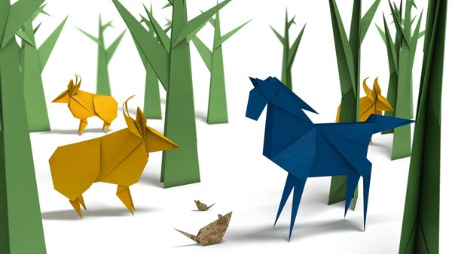
Складывание многих фигурок в технике оригами начинается с хорошо известных простых конструкций, которые называются базовыми формами. Без знания этих базовых форм никто не может всерьез заниматься искусством оригами.

Slide 12
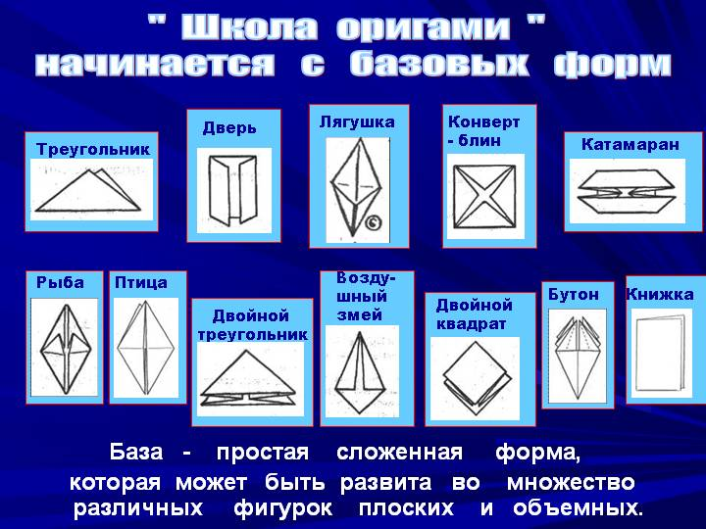
Базовые формы оригами

Slide 13
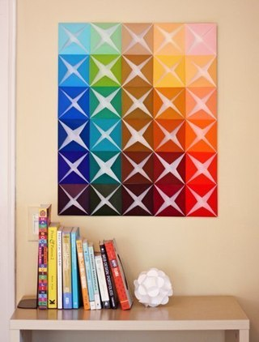
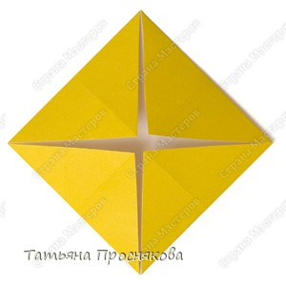
Базовая форма «конверт»
Обязательно потренируйтесь выполнять каждую фигуру по несколько раз и запомните как они называются.
«конверт» или «блинчик»

Slide 14
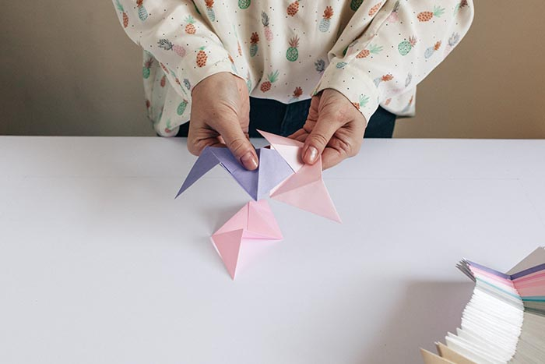
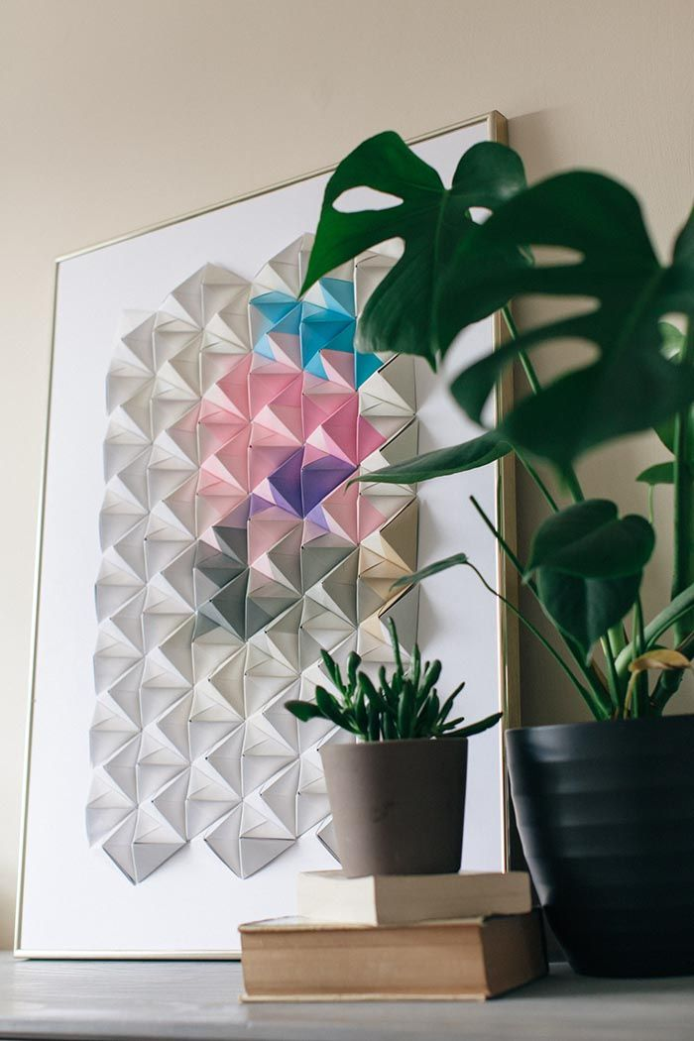
Одной из популярных разновидностей оригами является модульное оригами, в котором целая фигура собирается из многих мелких частей (модулей), каждый из которых складывается из листа бумаги.

Slide 15
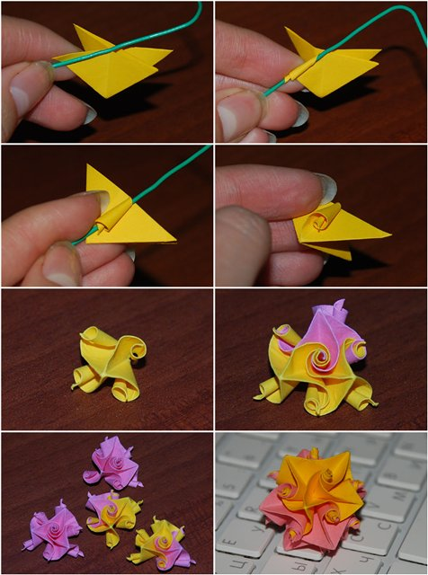
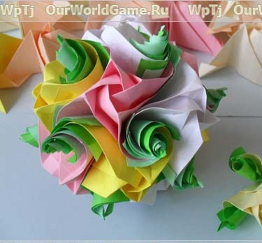
Одним из наиболее часто встречающихся объектов модульного оригами является кусудама

Slide 16
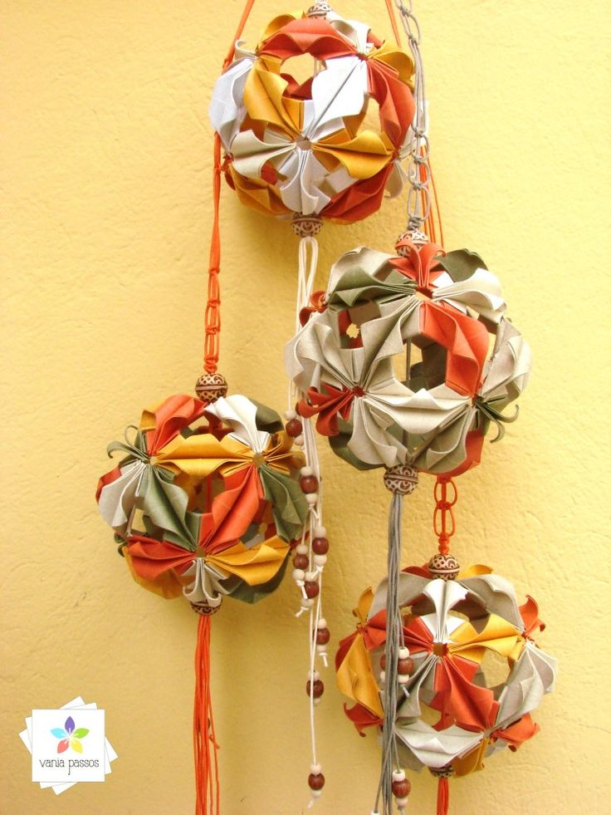
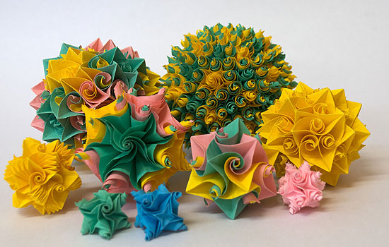
Кусудама (яп., 薬玉 букв. лекарственный шар)
Происхождение слова «кусудама» связано с религиозными верованиями. Слово кусудама состоит из слова «кусури» (яп. лекарство) и тама (яп. шар). Считается, что в такой шар клали лекарственные травы и вешали над постелью больного, веря, что это поможет исцелению.

Slide 17
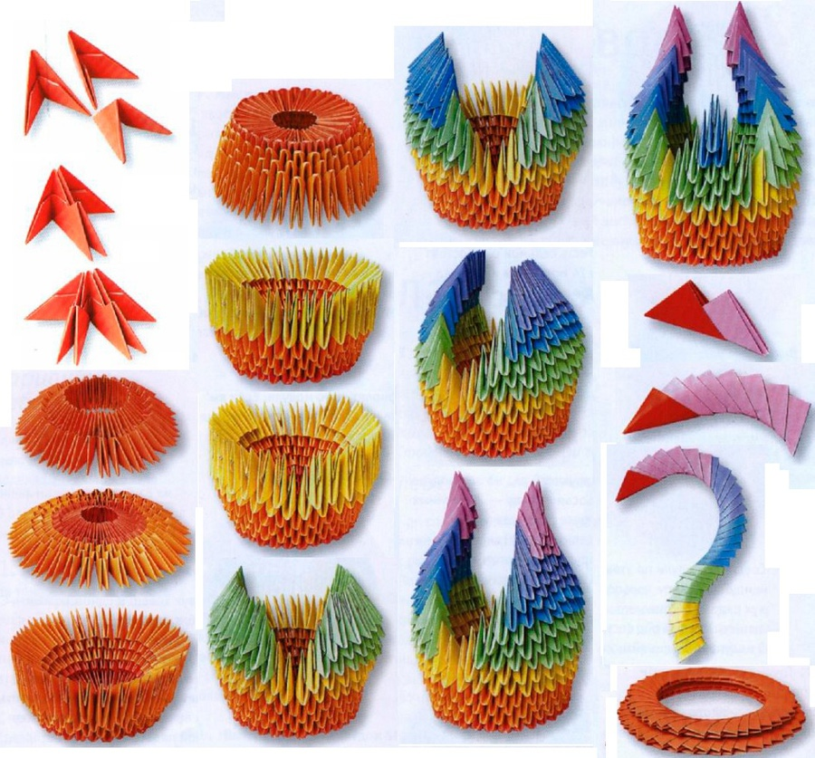
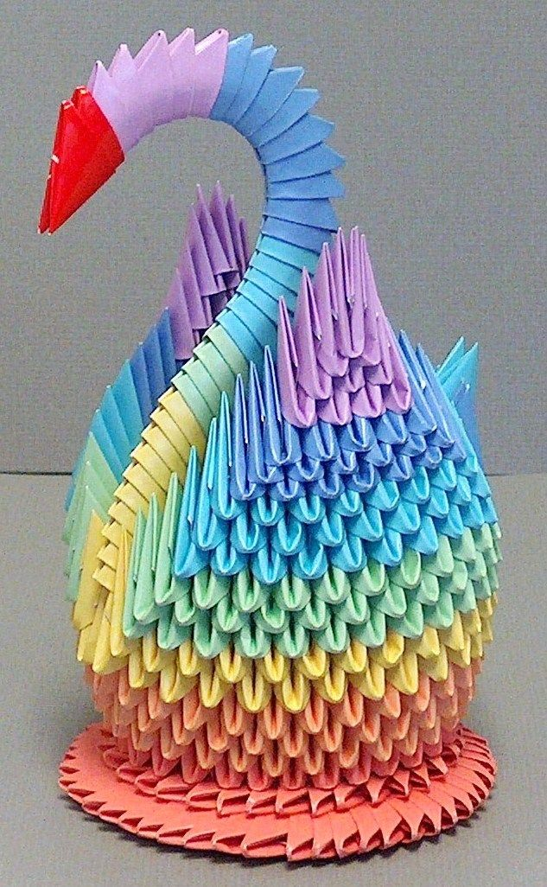
Оригами из треугольного модуля зародился в Китае и завоевало массу поклонников

Slide 18
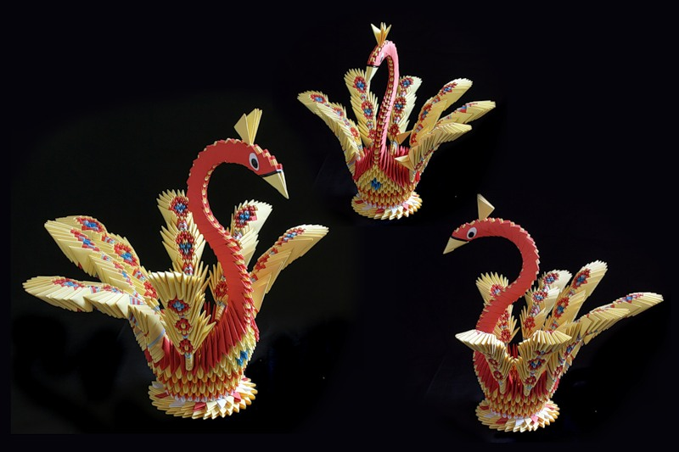
Его могут складывать взрослые и дети - так как модуль оригами прост в изготовлении, его можно сделать за несколько секунд, можно использовать повторно, разобрав старую модель.

Slide 19
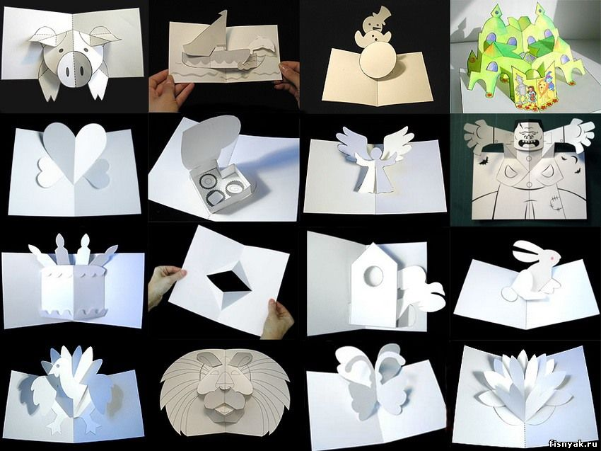
Техника киригами - это разновидность техники оригами, в которой допускается применение ножниц и разрезание бумаги непосредственно в процессе изготовления модели. Киригами пришло к нам из Японии, где родилось в 1980 году.

Slide 20


Оригами в дизайне интерьера

Slide 21
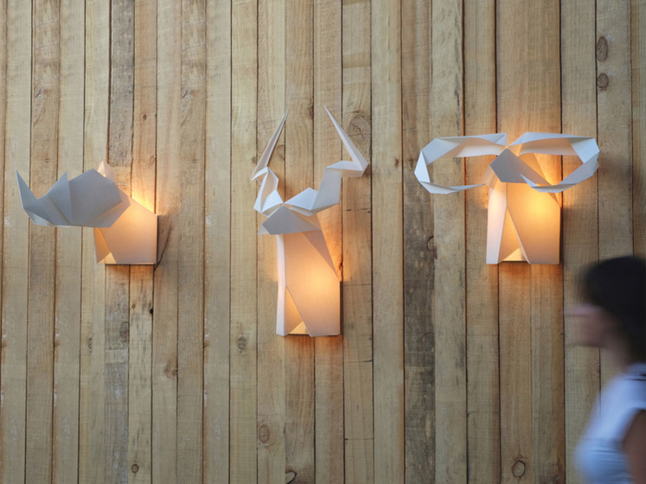
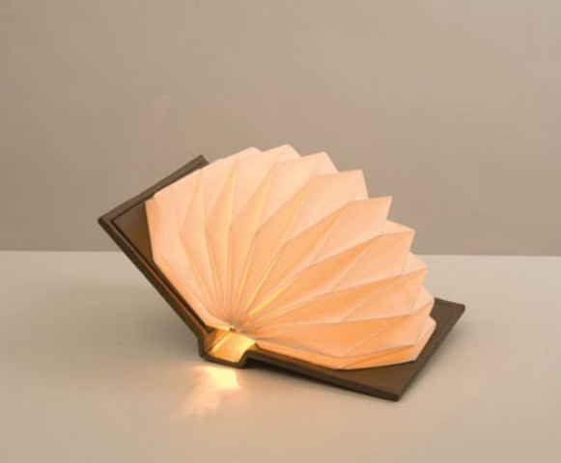
Оригами светильники
Чилийский дизайнер Veronica Posada создала оригами светильник, который выполнен в форме голов барана, оленя и носорога. Оригами животные могут заменить настоящие охотничьи трофеи.
Еще оригами светильник может быть реализован в виде книги, как это представляют девушки из японского дизайнерского агентства Mi-Seung Kim и Myung-seo Kang.

Slide 22
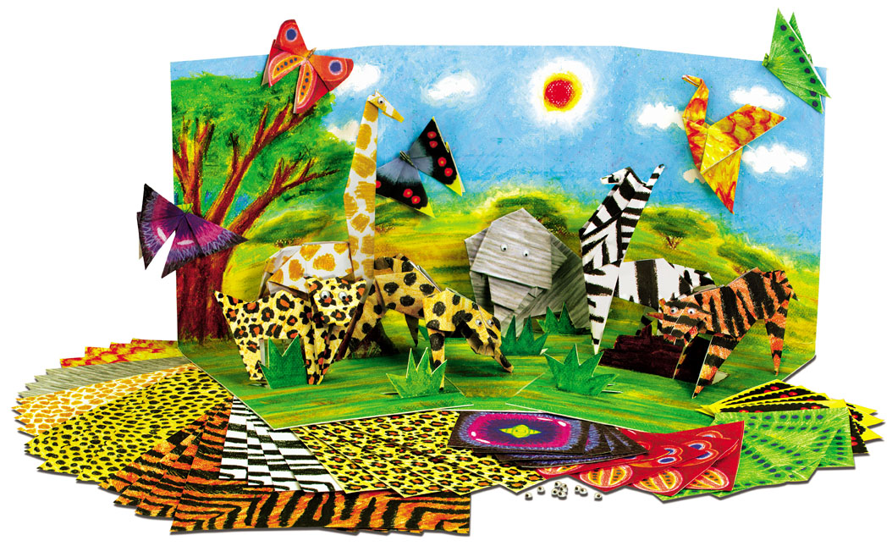
Ребенок, создающий неповторимые поделки из бумаги, может почувствовать себя маленьким волшебником. Оригами для детей – одно из лучших занятий, которое научит его доводить начатые дела до конца, сможет развить в нем художественный вкус, изобретательность, память, мышление, пространственное воображение, сообразительность.

Slide 23
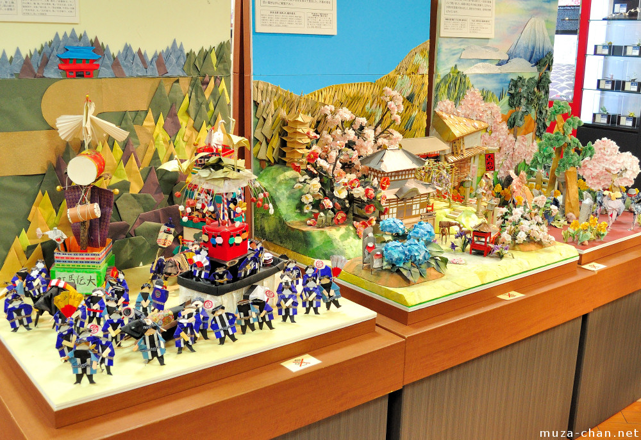
Оригами – это и детская забава, и элемент дизайна, и неотъемлемый атрибут народных праздников во многих странах мира. Но все – таки оригами, прежде всего – искусство, призванное дарить людям радость.
Музей оригами в Токио

Slide 24
Список литературы:
1. Афонькин С.Ю., Афонькина Е.Ю. Все об оригами. – СПб: ООО «СЗКЭО», 2008 – 272 с.: ил.
2. Оригами. Бумажный конструктор для детей: - пер. с японского. Вып.1.
Новосибирск: «Студия Дизайн ИНФОЛИО», 1994. – 72 с.: ил.
Интернет – ресурсы.
1. Сайт «Уроки оригами»
http://urokiorigami.ru/
2. Сайт «Планета оригами»
http://planetaorigami.ru/
3. Свободная энциклопедия «Википедия»
http://ru.wikipedia.org
4. Сайт «Оригами для детей и начинающих»
http://www.zonar.info/node/31
5. Сетевые образовательные сообщества «Открытый урок»
http://www.openclass.ru
Музыкальный ряд: Бусидо (Японская инструментальная музыка).

Slide 25

Спасибо за внимание!

